Slide 1

我与祖国共奋进
18高职护理5班

Slide 2

光荣啊，中国共青团
我们是五月的花海
用青春拥抱时代
我们是初升的太阳
用生命点燃未来
五四的火炬
唤起了民族的觉醒
壮丽的事业
激励着我们继往开来
光荣啊中国共青团
光荣啊中国共青团
母亲用共产主义为我们命名
我们开创新的世界
光荣啊中国共青团
光荣啊中国共青团
母亲用共产主义为我们命名
我们开创新的世界
我们是五月的花海
用青春拥抱时代
我们是初升的太阳
用生命点燃未来
五四的火炬
唤起了民族的觉醒
壮丽的事业
激励着我们继往开来
光荣啊中国共青团
光荣啊中国共青团
母亲用共产主义为我们命名
我们开创新的世界
光荣啊中国共青团
光荣啊中国共青团
母亲用共产主义为我们命名
我们开创新的世界

Slide 3

《致橡树》
陆尔玛

Slide 4
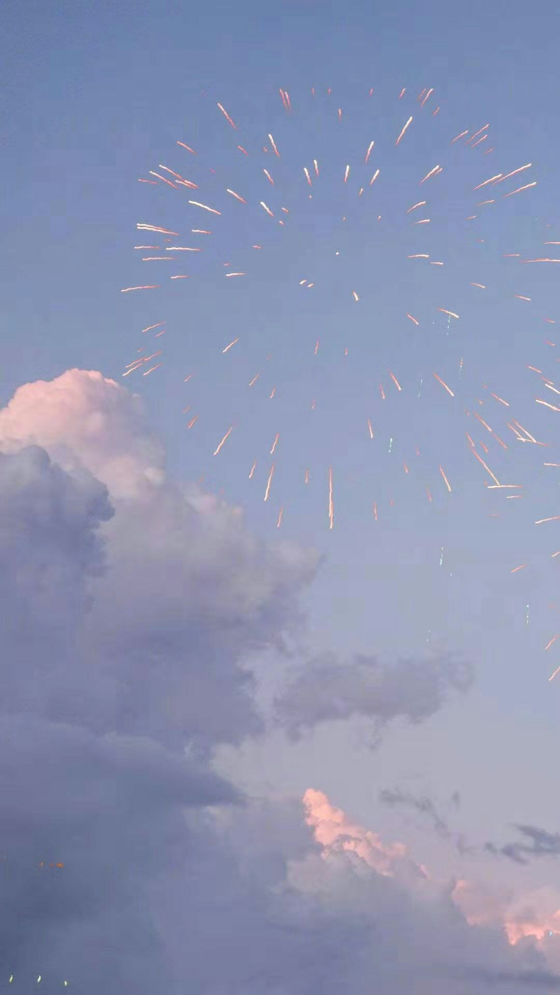


你画我猜
两人一组，自由组合，两人面对面的站着，一人可以用手式做出动作，或者用其他句子来形容，另外一个人猜词语。
负责比划的人 不能说出包含所猜的词中的任何一个字（读音相同亦不可），不能说拼音或英文单词
哪组先说出词语即可得分，一轮内猜对词语数量最多的获胜。

Slide 5
空调

Slide 6
口红

Slide 7
相声

Slide 8
螃蟹

Slide 9
鼠标

Slide 10
王一博

Slide 11
烤山药

Slide 12
隐形眼镜

Slide 13
摇花手

Slide 14
奥利给

Slide 15
同流合污

Slide 16
司马光

Slide 17
猩猩

Slide 18
桃花

Slide 19
诸葛亮

Slide 20
武松

Slide 21

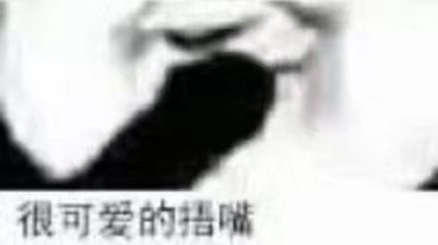

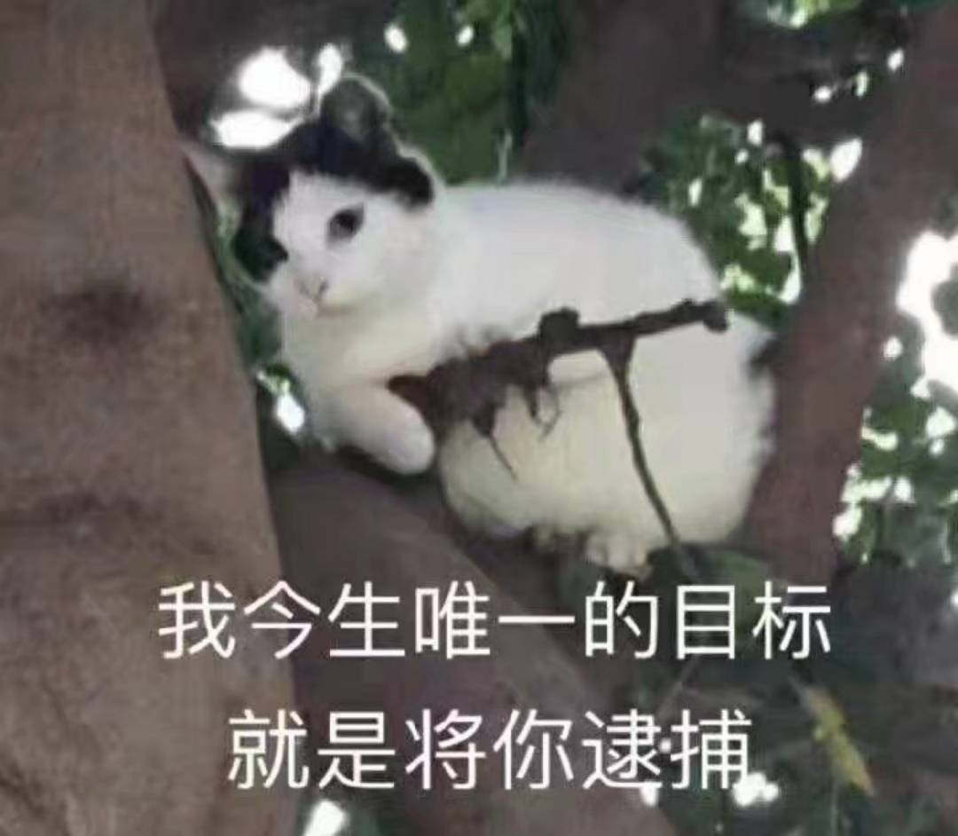
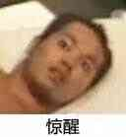
《野狼disco》
王逸，韩霄，陈晶晶，刘馨漪

Slide 22
《稻香》

